Slide 1
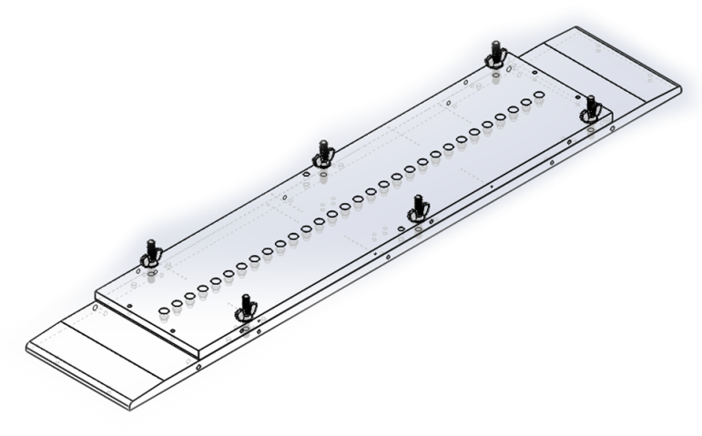




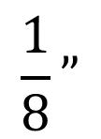







$$Y$$
$$X$$
$$Z$$
$$\frac{1}{8}”$$
$$3”$$
$$Coating head$$
$$\sim 0.627 mm$$
Web
$$Y$$
$$Coating sled$$
$$0.127 mm$$
$$Z$$
$$2”$$

